Slide 1
青岛版小学《科学》（六·三学制）
三年级上册第五单元
地球上的水—防溺水
侯镇东岔河小学
袁 莉
2021年10月

Slide 2
什么是溺水？
溺水是指人淹没于水中，水充满呼吸道和肺泡引起缺氧窒息，使人体处于危急的状态，溺水严重时会导致死亡。

Slide 3
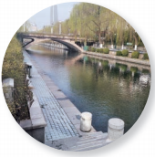
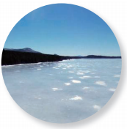
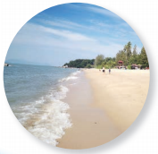
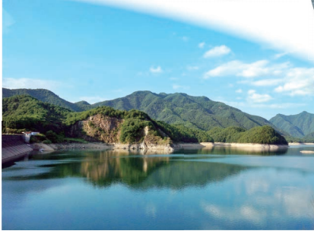
活动1：小组讨论：我们身边有哪些水域，有什么危险。

Slide 4
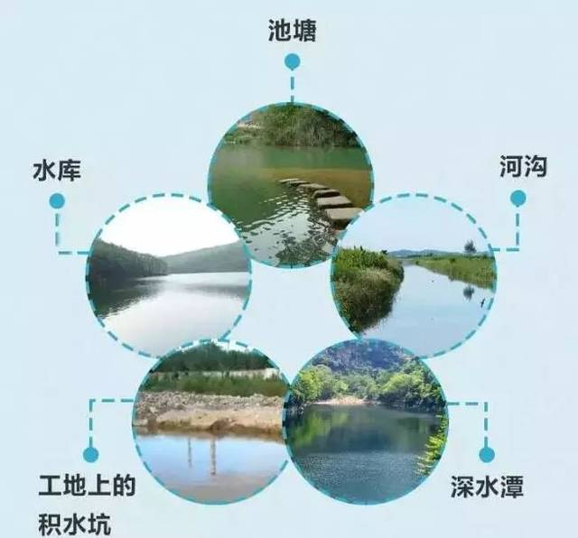
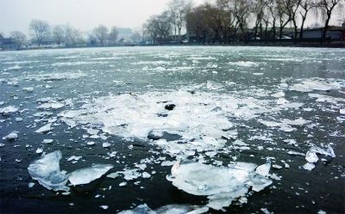
交流分享：身边的危险水域，危险有哪些。
不明
冰面

Slide 5
活动2：探究哪些情况容易导致溺水。
合作要求：
1.4人小组合作，讨论容易导致溺水的因素，可从自然、身体两方面思考。
2.填写表格，注意写清楚你所列举的因素容易导致溺水的原因。

Slide 6
小学合作探究记录表
维度 | 容易导致溺水的因素 | 原因
自然
身体

Slide 7
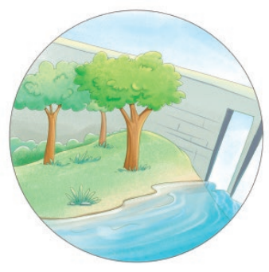
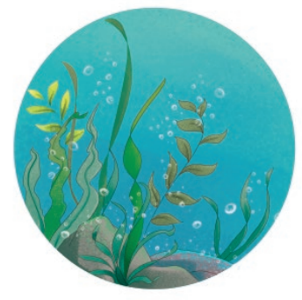
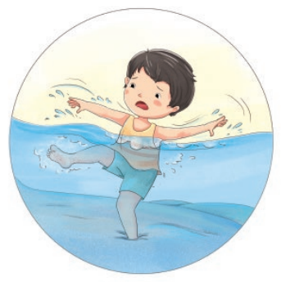
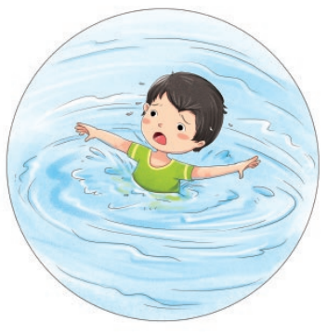
交流展示小组探究结果
自然因素
岸边湿滑，容易滑入水中。
水草绵长，容易缠住手脚。
河道淤泥松软，容易陷入泥沼。
水下暗藏漩涡，容易把人卷走。

Slide 8
实验验证：用“恐龙”模拟人被渔网缠住的实验。

Slide 9
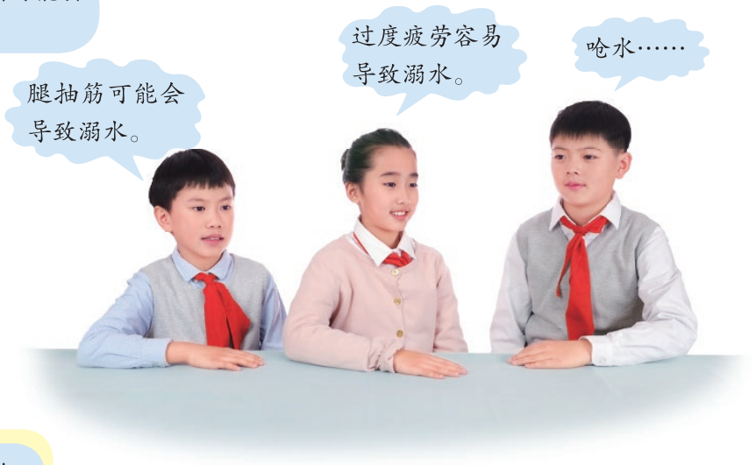
身体原因
1.发生呛水后就手忙脚乱，不镇定；
2.患病期间游泳；
3.逞能潜水，时间过长或过频引起脑缺氧，出现头痛、头晕或休克现象；
4.游泳中出现抽筋现象；
5.游泳时间过长；
……

Slide 10
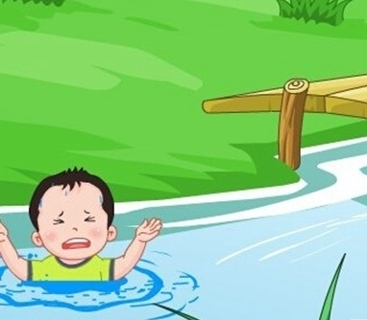
水体表面与深处温差较大，容易让人抽筋。
野外人烟稀少，发生意外很难第一时间获救。

Slide 11
活动3：探究预防溺水的措施
探究要求：
4人小组合作，讨论防溺水的措施。可从预防、救助、施救等方面思考。

Slide 12
小学合作探究记录表
事故地点 | 施救方法 | 建 议 | 理 由
河边落水
池塘 水库

Slide 13
交流分享

Slide 14
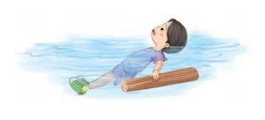
交流分享
遇到溺水怎么办？
不慎落水后，不要惊慌，迅速把头向后仰，使口鼻露出水面，尽量寻找、抓住一些漂浮物求生。

Slide 15
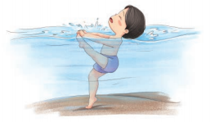
交流分享
遇到溺水怎么办？
腿抽筋后，采取仰泳姿势或站立，小腿用力伸蹬，用手将脚拇指向上扳，尽快脱离危险。

Slide 16
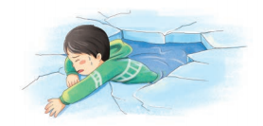
交流分享
遇到溺水怎么办？
冬天冰面破裂导致落水，应立即扒住未破裂的冰面，大声呼救。

Slide 18
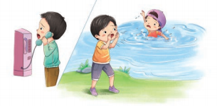
交流分享
遇到溺水怎么办？
发现有人落水，应第一时间大声呼救或拨打报警电话，还可以就近将木棍、绳索等抛给落水者，再将其拖至岸上，小学生切忌下水施救。

Slide 20
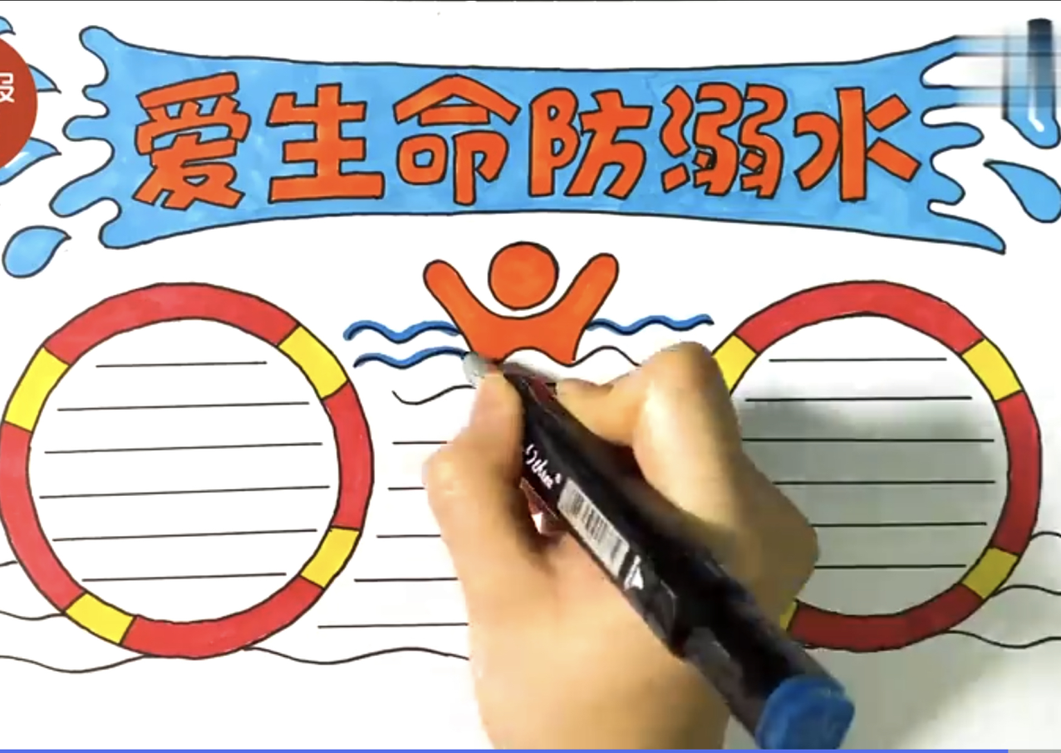
制作防溺水宣传手抄报。

